Slide 1
Laboratorium zastosowań elektroniki
Akademia WIT
Laboratorium 06
Z-PEL-DB
Wojciech Skurzak
Warszawa 09-12.04.2024r.

Slide 2
Tranzystory
W przykładach wykorzystano materiały z:
https://forbot.pl/blog/kurs-elektroniki-tranzystory-bipolarne-w-praktyce-id4315

Slide 3
Tranzystor – trójelektrodowy (czasami czteroelektrodowy) półprzewodnikowy element elektroniczny, mający zdolność wzmacniania sygnału elektrycznego. Nazwa urządzenia wywodzi się od słów transkonduktancja (transconductance) z „półprzewodnikowym” przyrostkiem -stor jak w warystor (varistor). Wikipedia
Pierwszy działający tranzystor ostrzowy został skonstruowany 16 grudnia 1947 r. w laboratoriach Bella przez Johna Bardeena oraz Waltera Housera Brattaina.
W następnym roku William Bradford Shockley z tego samego laboratorium opracował teoretycznie tranzystor złączowy, który udało się zbudować w 1950.
John Bardeen, Walter Houser Brattain oraz William Bradford Shockley, za wynalazek tranzystora otrzymali Nagrodę Nobla z fizyki w 1956 roku.

Slide 4
Typy tranzystorów
Tranzystory bipolarne W tranzystorach bipolarnych prąd przepływa przez złącza półprzewodnika o różnym typie przewodnictwa (n i p). Zbudowany jest z trzech warstw półprzewodnika o typie przewodnictwa odpowiednio npn lub pnp (o nazwach: emiter – E, baza – B i kolektor – C). Charakteryzuje się tym, że niewielki prąd płynący pomiędzy bazą i emiterem steruje większym prądem płynącym między kolektorem i emiterem.
Tranzystory unipolarne Tranzystory unipolarne (tranzystory polowe) to takie, w których prąd płynie przez półprzewodnik o jednym typie przewodnictwa. Prąd wyjściowy jest w nich funkcją napięcia sterującego.
W obszarze półprzewodnika z dwiema elektrodami: źródłem (S) i drenem (D) tworzy się tzw. kanał, którym płynie prąd. Wzdłuż tego obszaru umieszczona jest trzecia elektroda, zwana bramką (G). Napięcie przyłożone do bramki zmienia przewodnictwo kanału, wpływając w ten sposób na płynący prąd. W tranzystorach MOSFET bramka jest odizolowana od kanału warstwą dielektryka, a w tranzystorach polowych złączowych (JFET) spolaryzowanym w kierunku zaporowym złączem p–n.

Slide 5
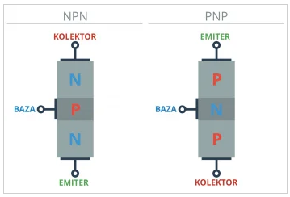
Budowa tranzystorów bipolarnych
Tranzystory bipolarne składają się z trzech warstw półprzewodnika, a do każdej z nich dołączone jest jedno wyprowadzenie. Warstwy te ułożone są jedna na drugiej, tworząc układ dwóch tzw. złącz. Nazwą tą określamy miejsce styku półprzewodników typu „n” oraz „p”.
W tranzystorach bipolarnych trzy wyprowadzenia nazywamy:
emiter (oznaczany na schematach jako E),
baza (oznaczana jako B),
kolektor (oznaczany jako C lub K).
Jeżeli do bazy przyłożymy nieduże napięcie (względem emitera), to elektrony z emitera zaczną się przemieszczać w jej kierunku. Obszar bazy jest jednak bardzo cienki, więc duża część elektronów przepłynie do obszaru kolektora.

Slide 6
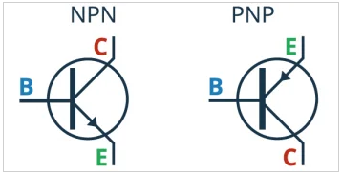
Typy tranzystorów bipolarnych
Istnieją dwa typy tranzystorów bipolarnych: NPN i PNP.
Tranzystor typu NPN zacznie przewodzić, gdy do bazy przyłożymy napięcie dodatnie względem emitera, czyli przy standardowym podłączeniu na bazę podamy wysoki potencjał (plus z baterii),
Tranzystor typu PNP zacznie przewodzić, gdy do bazy przyłożymy napięcie ujemne względem emitera, czyli przy standardowym podłączeniu na bazę podamy niski potencjał (masę, minus z baterii).

Slide 7
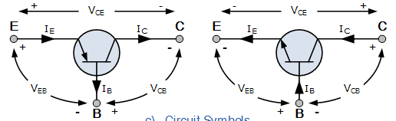
Wzmocnienie prądowe tranzystora
Tranzystor jest elementem sterowanym: zmieniając prąd bazy, czyli ilość odprowadzanych elektronów, regulujemy prąd kolektora.
Stosunek tych dwóch prądów to wzmocnienie prądowe, oznaczane literą β (beta) – wielkość ta nie posiada jednostki i może wynosić od kilkunastu do kilku tysięcy:
β = prąd kolektora / prąd bazy,
β = I_{C} / I_{B}
PNP
NPN

Slide 8
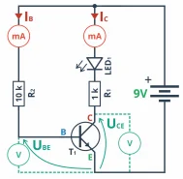
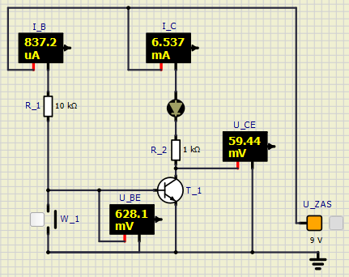
Zadanie 1 - Układ testowania tranzystora NPN
symulator
Wielkość mierzona | Symbol | Zmierzona wartość W_1 rozwarte | Zmierzona wartość W_1 zwarte
Napięcie kolektor-emiter | UCE
Napięcie baza-emiter | UBE
Prąd kolektora | IC
Prąd bazy | IB
Wzmocnienie prądowe β = I_{C} / I_{B} | β

Slide 9
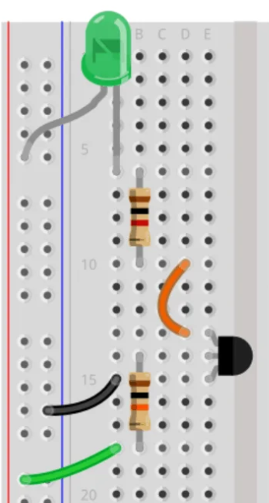
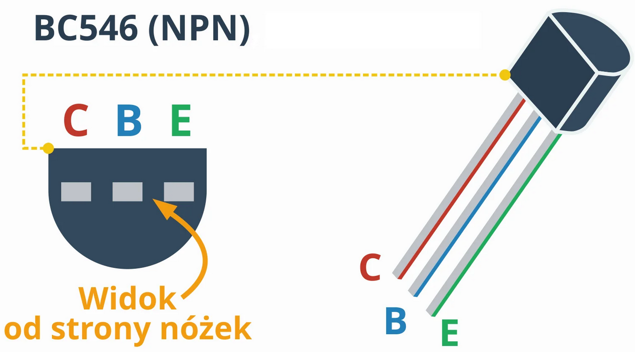
Zadanie 2 - Układ testowania tranzystora NPN (lab)
1kΩ
BC546
10kΩ
Opracowano na podstawie Forbot

Slide 10
Zadanie 2 - Układ testowania tranzystora NPN cd.
Wielkość mierzona | Symbol | Zmierzona wartość
Prąd kolektora | IC | [mA]
Prąd bazy | IB | [mA]
Napięcie baza-emiter | UBE | [V]
Napięcie kolektor-emiter | UCE | [V]
Wzmocnienie prądowe β = I_{C} / I_{B} | β

Slide 11
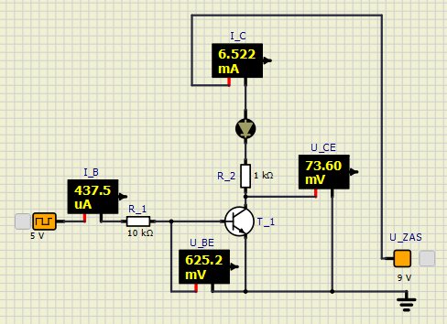
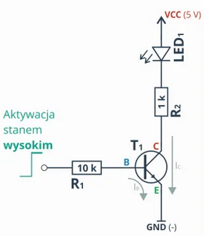
Zadanie 3 – Tranzystor NPN jako przełącznik
symulator

Slide 12
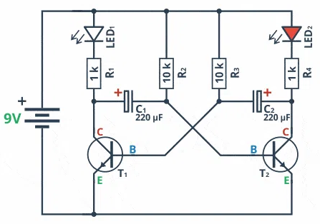
Zadanie 4 – Multiwibrator astabilny
Symulator
Kondensator C1,C2 | Rezystor R2, R3 | Wnioski
100μF | 10kΩ
220μF | 10kΩ
400μF | 10kΩ
220μF | 20kΩ
220μF | 5kΩ
Opracowano na podstawie Forbot

Slide 13
KONIEC

